Slide 1


¿Por qué una Carta de Derechos Digitales
EL MÓN
QUE VINDRÀ
QUE VOLEM DEIXAR

Slide 2
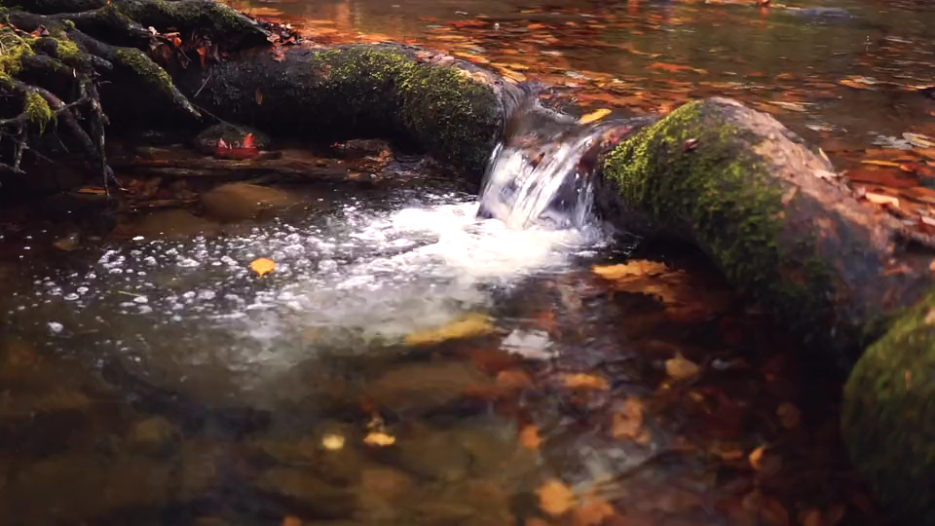
Pantalles i vida
Pantalles i desenvolupament
Pantalles i aprenentatge
Pantalles i relacions familiars
Pantalles i relacions socials
Pantalles i benestar
Pantalles i violència
Conclusions
Recomanacions

Slide 3


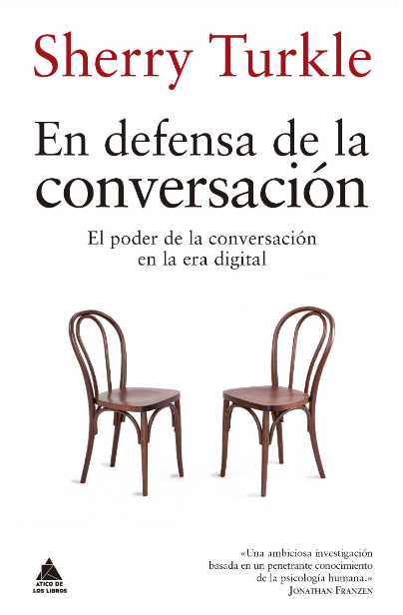
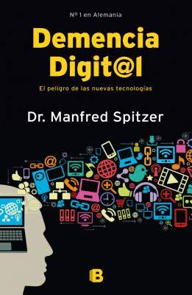

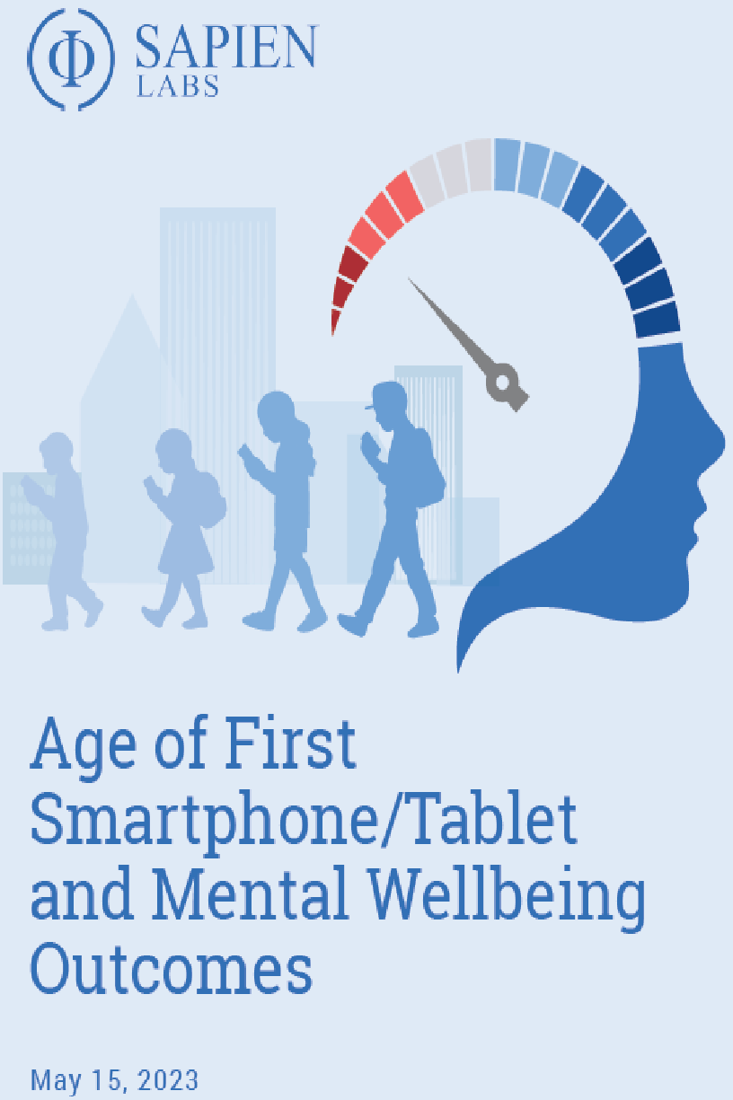



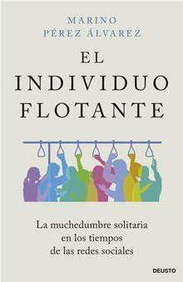
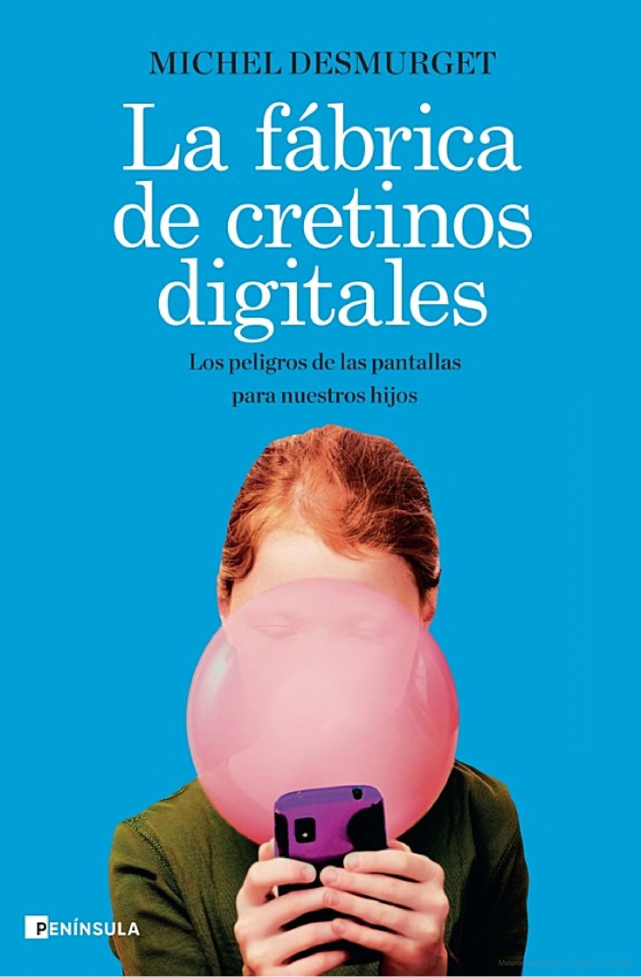
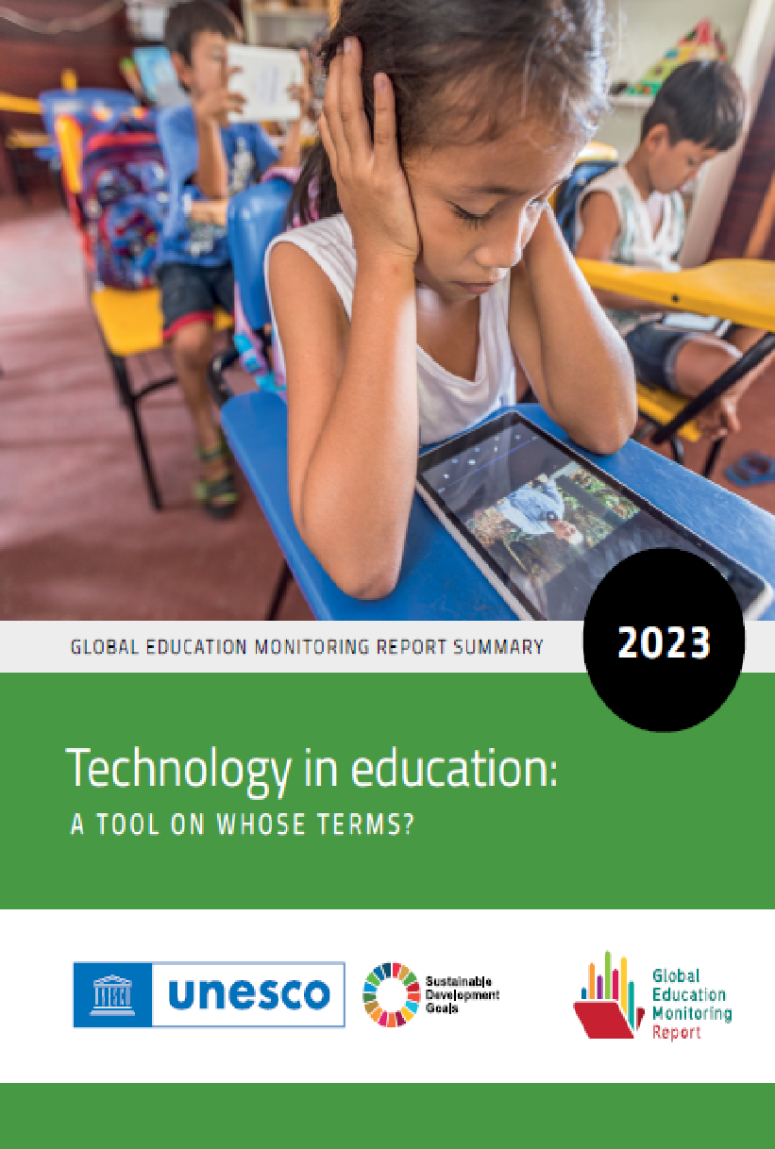



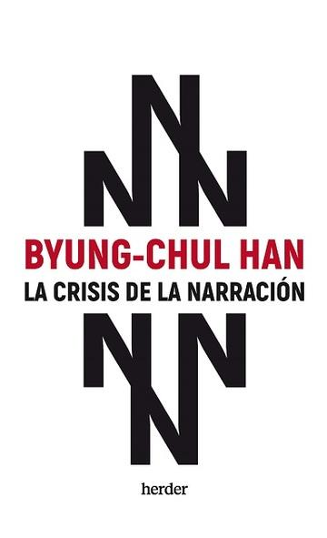
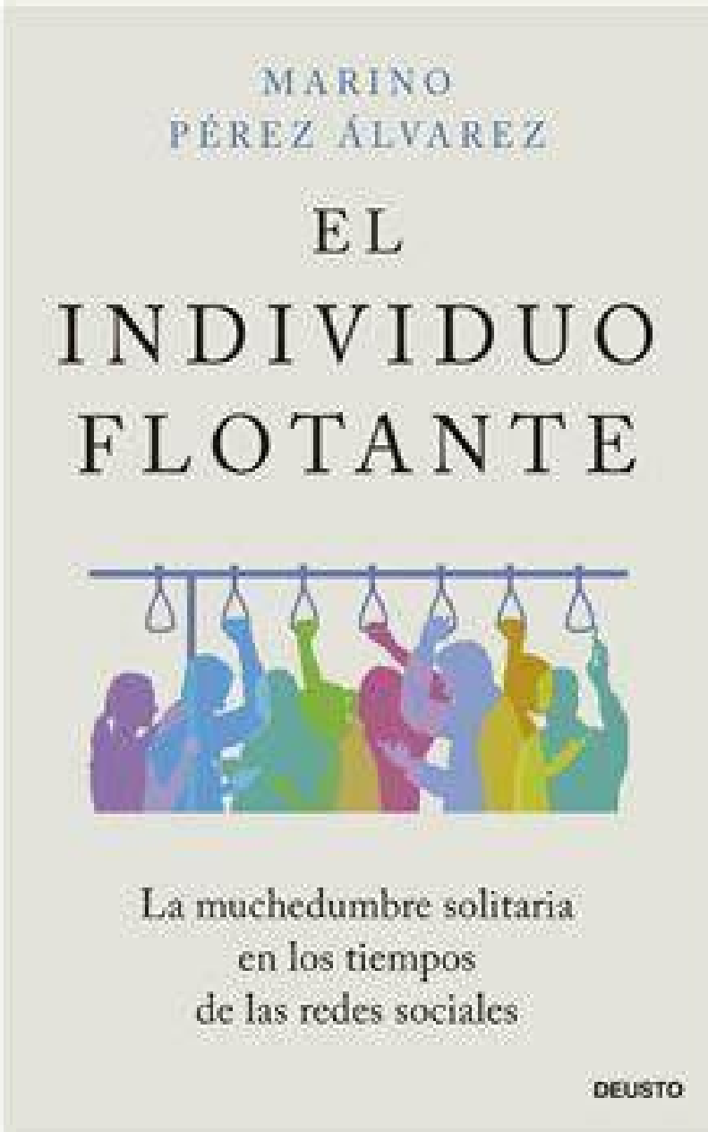

Slide 4

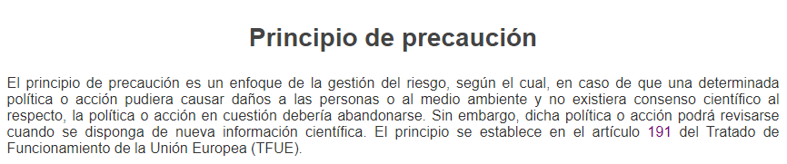
1. Pantalles i vida
Dr. David Hill (2016): ‘If we don’t know that it’s good, and there’s any reason to believe it’s bad, why do it?’”.
Si no tenim proves que alguna cosa sigui bona i hi ha algun motiu per creure que és dolent, per què fer-ho?

Slide 5
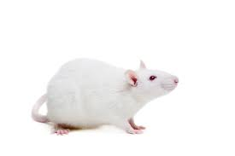
1. Pantalles i vida
"El Capitalisme de la vigilància": Nou ordre econòmic que reclama per a si l'experiència humana com a primera matèria gratuïta i aprofitable per a una sèrie de pràctiques comercials ocultes d’extracció, predicció i vendes.
“Excedent conductual”: Les dades que no s’utilitzen per millorar productes o serveis.
“Intel·ligència de màquines”: amb la què es fabriquen “productes predictius”, que fan predicció del que farem ara, en poc temps i més endavant.
“Instrumentalisme”: el poder de donar forma al comportament humà per tal d’orientar-lo a la finalitat d’altres. Ara els processos automatitzats duts a terme per màquines, coneixen la nostra conducta, però també modelen el nostre comportament.

Slide 6
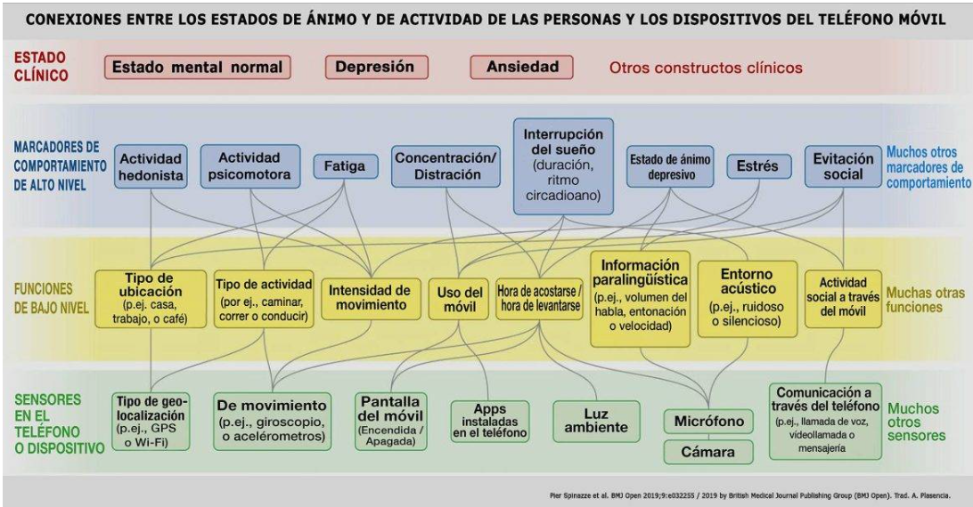


1. Pantalles i vida
Richard Stallman, «una máquina digital que tú has comprado, y por tanto es de tu propiedad, no debería hacer nada que tú no sepas que hace; y, tampoco, debería hacer nada que tú no quieras que haga».

Slide 7
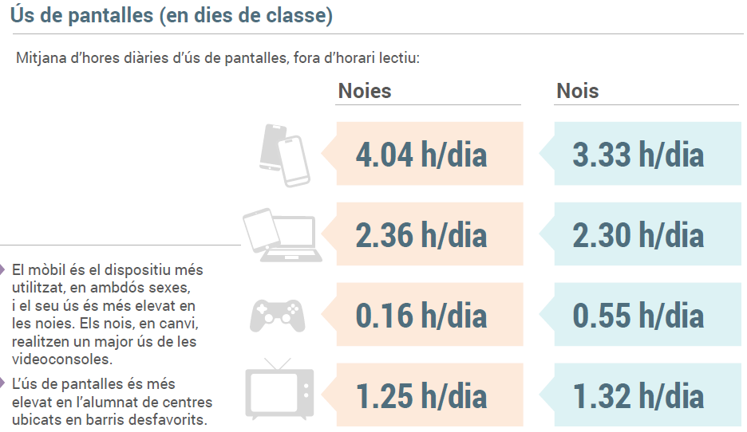
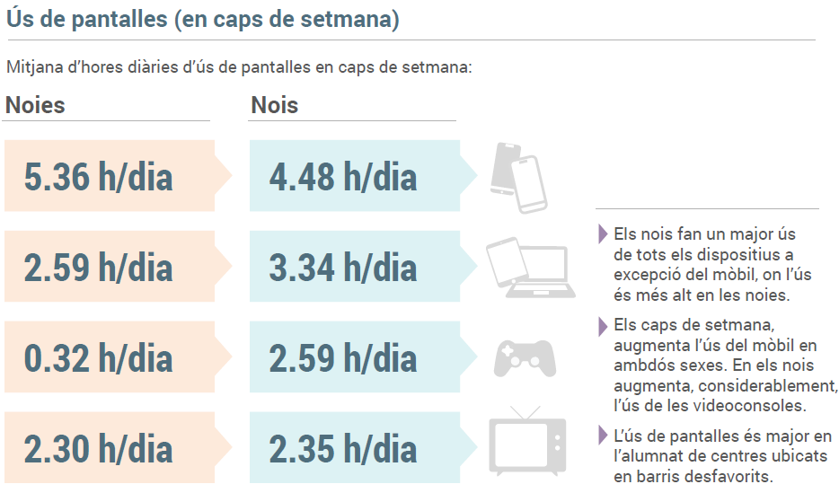
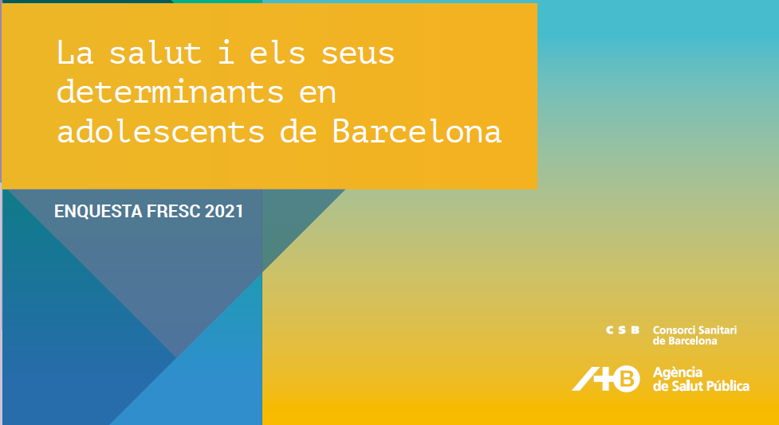
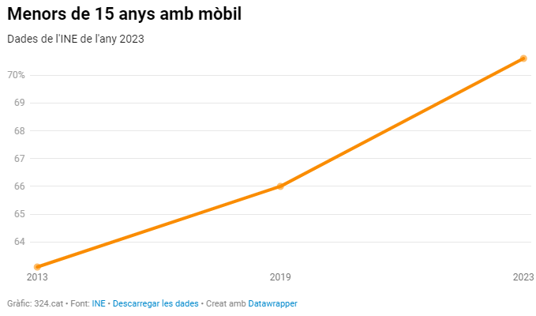
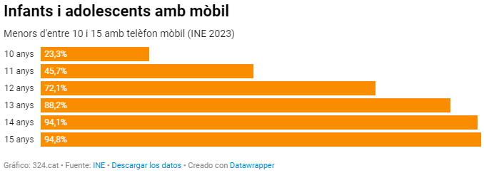


1. Pantalles i vida

Slide 8

1. Pantalles i vida
11.000.000.000$

Slide 9

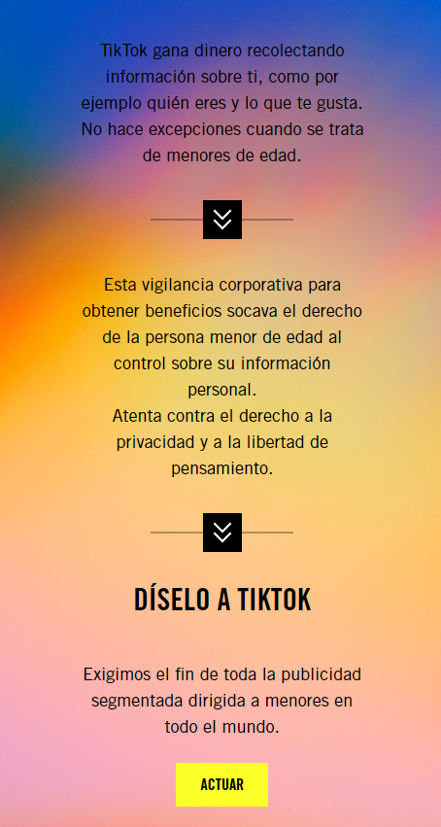
1. Pantalles i vida
UNESCO
L'anàlisi de 163 productes de tecnologia educativa recomanats per a nens durant la pandèmia de la COVID-19 va trobar que el 89% pot haver recollit o ho van fer, informació sobre nens en entorns educatius o fora de l'horari escolar.
Només el 16% dels països garanteixen la privadesa de les dades a l'educació amb una llei.
Una anàlisi posterior de 10 països va trobar que, malgrat aquesta legislació, els drets dels nens encara no estaven protegits.

Slide 10
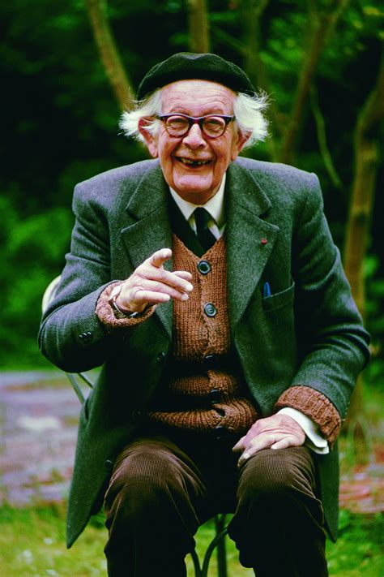
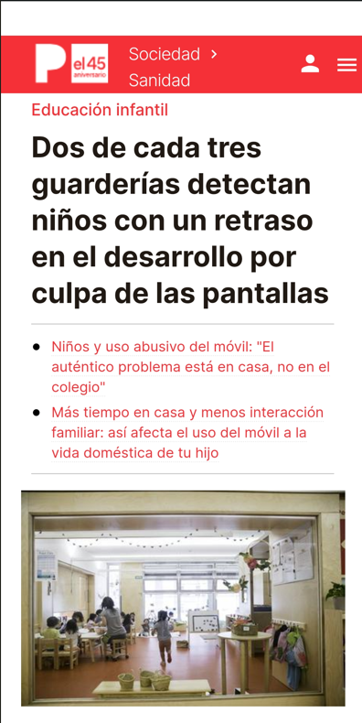
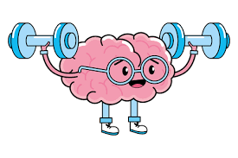

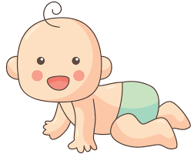
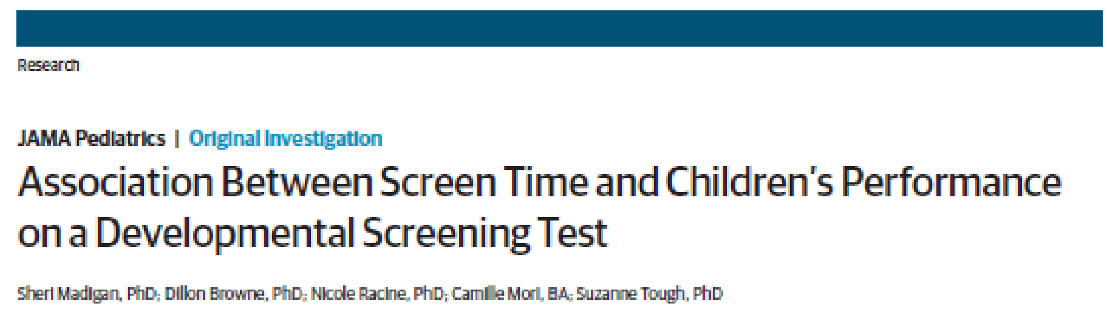
2. Pantalles i desenvolupament
Reducció del volum cerebral
Increment impulsivitat
2019

Slide 11
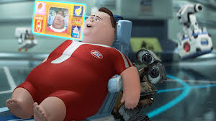
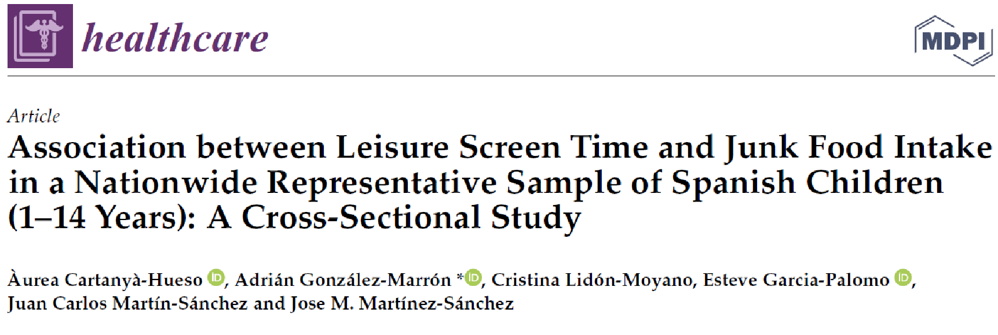
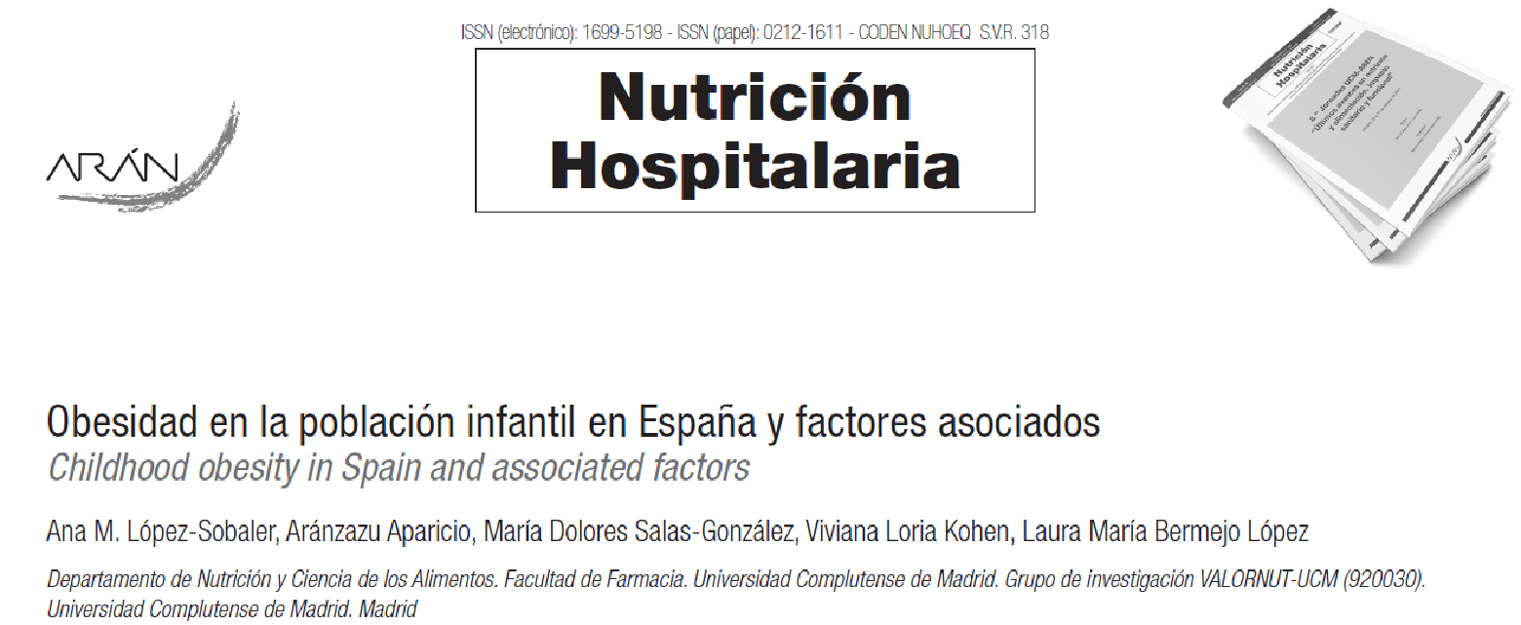
2. Pantalles i desenvolupament
2021

Slide 12
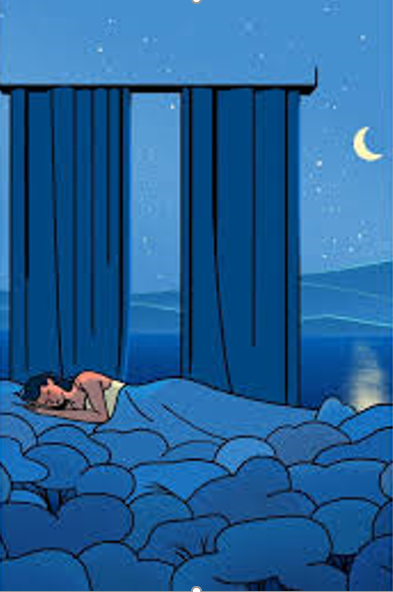
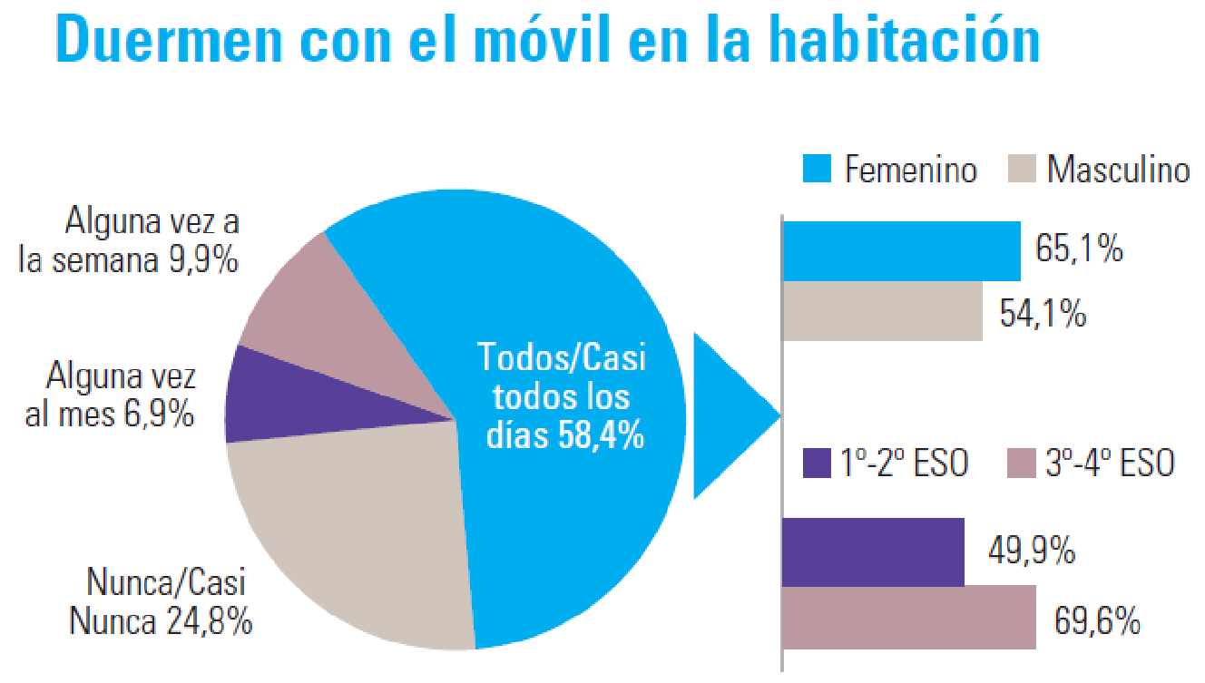
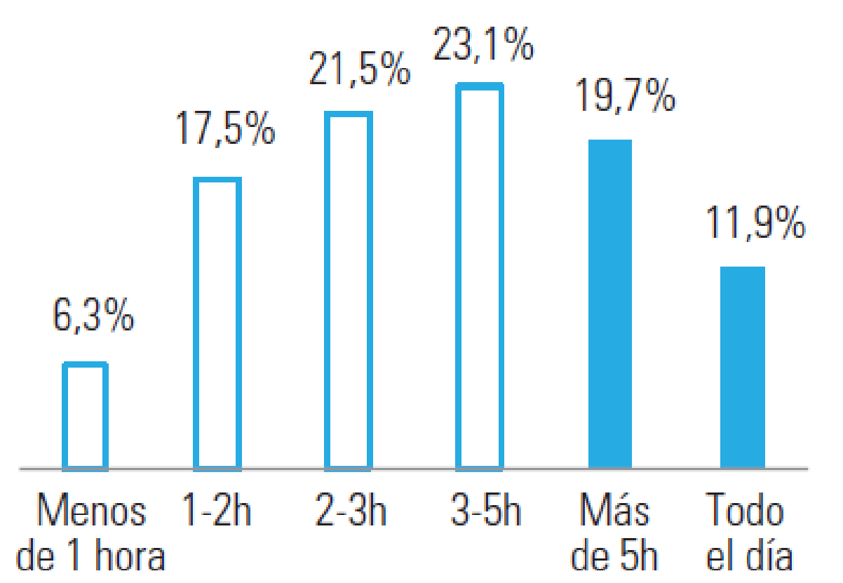
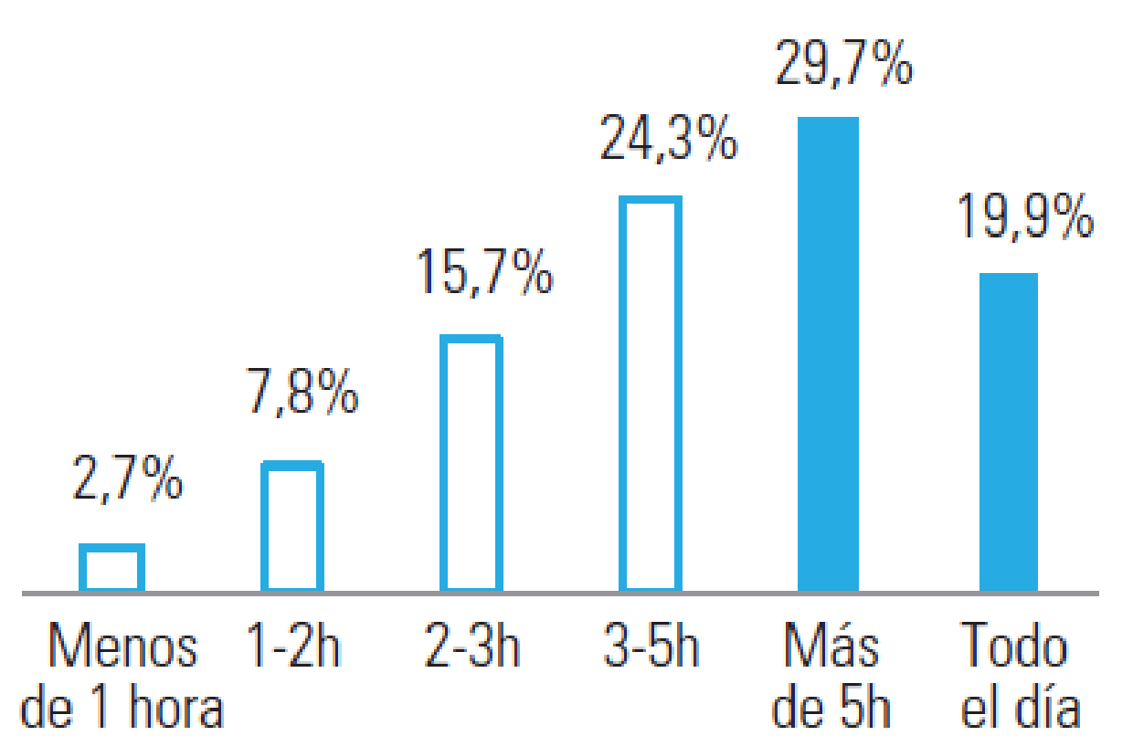

2. Pantalles i desenvolupament

Slide 13


2. Pantalles i desenvolupament
“L'estat de salut visual dels adolescents a Espanya”
-Els adolescents pateixen sis vegades més miopia magna que fa cinc anys
-no permetre que els nens menors de set anys s'acostin a les pantalles
-La miopia s'estableix a la infància i creix amb l'edat

Slide 14
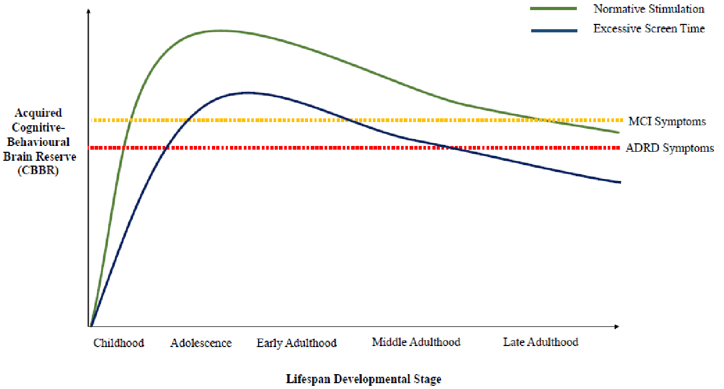
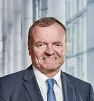

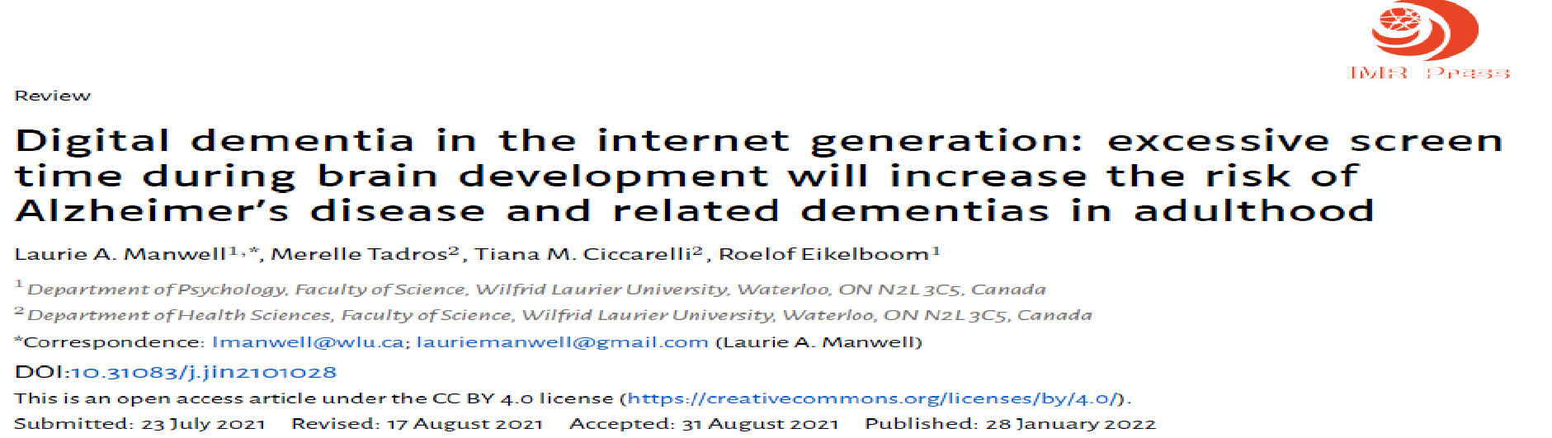
3. Pantalles i aprenentatge
2013
2021

Slide 15
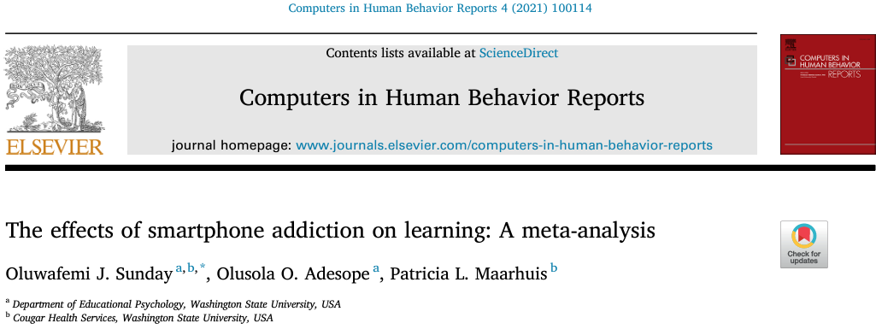
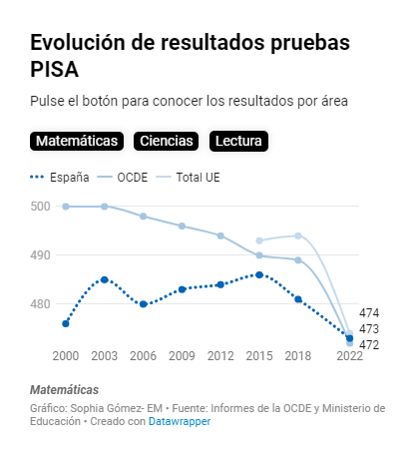
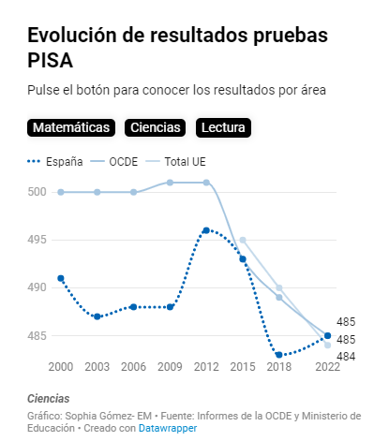
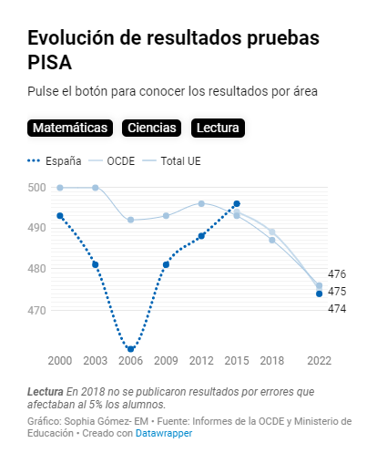

3. Pantalles i aprenentatge
UNESCO
Debat dels telèfons a les escoles:
«Estudis de Bèlgica (Baert et al., 2020), Espanya (Beneito i Vicente-Chirivella, 2020) i Regne Unit (Beland i Murphy, 2016) mostren que prohibir els telèfons mòbils a les escoles millora el rendiment acadèmic, especialment dels estudiants de baix rendiment»

Slide 16
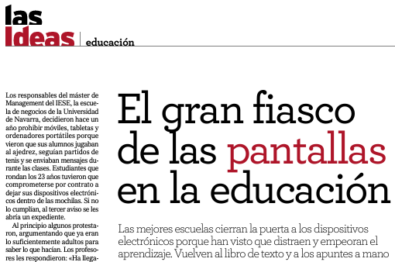
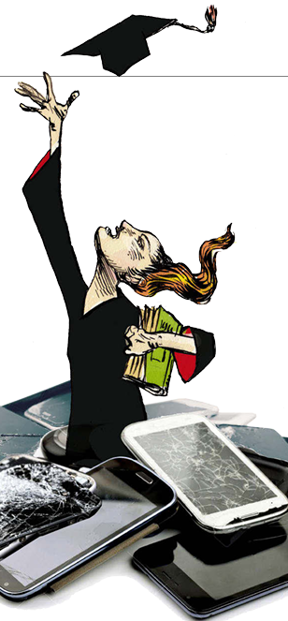
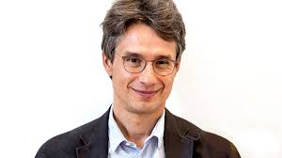

3. Pantalles i aprenentatge
  Reducció:
      De l’atenció
      De la concentració
      De la paciència
      De l'extensió de les novel·les
      De l'extensió de textos
      Dorments sentinelles
2019

Slide 17
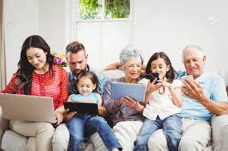
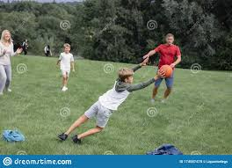
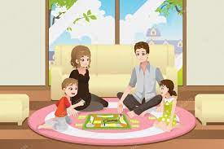
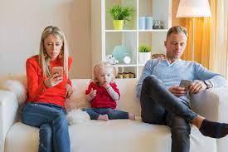
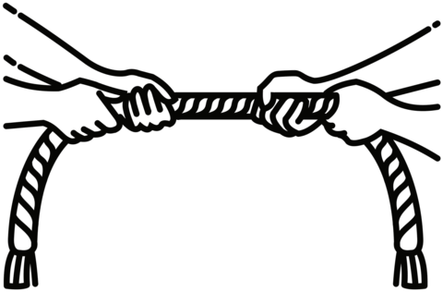
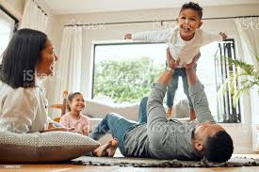
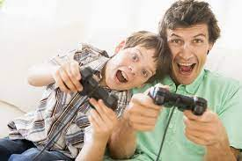
4. Pantalles i relacions familiars

Slide 18
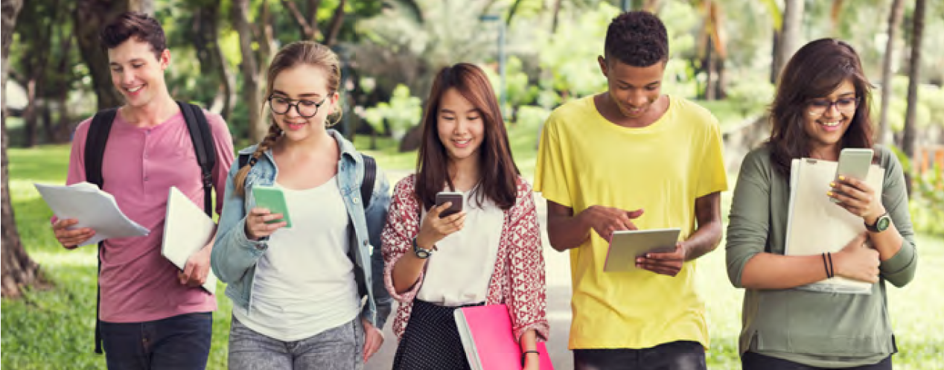
5. Pantalles i relacions socials

Slide 19
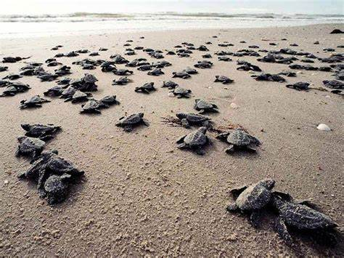
5. Pantalles i relacions socials

Slide 20
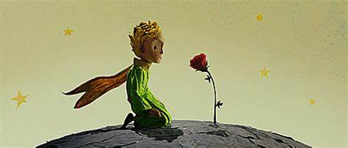

5. Pantalles i relacions socials

Slide 21


Slide 22





6. Pantalles i benestar
Supervisió parental: Conèixer on es el meu fill i amb qui.
Vinculació a l’escola: el sentiment dels adolescents de que les persones de l'escola es preocupen per ells, pel seu benestar i pel seu èxit.
Una bona comunicació amb els membres de la família i la participació a les activitats familiars.
Disposar d´un ambient familiar, d´amistat i escolar de comprensió i suport.

Slide 23





6. Pantalles i benestar

Slide 24





6. Pantalles i benestar

Slide 25
6. Pantalles i benestar

Slide 26


6. Pantalles i benestar
Increment de depressió i suïcidi per dues vies:
1. Les conseqüències directes de l'exposició
2. La disminució del temps dedicat a
activitats protectores

Slide 27



6. Pantalles i benestar

Slide 28



6. Pantalles i benestar

Slide 29


6. Pantalles i benestar

Slide 30


6. Pantalles i benestar

Slide 31


6. Pantalles i benestar

Slide 32
7. Pantalles i violència
  Violència
  Violència sexual
  Violència contra un mateix

Slide 33

7. Pantalles i violència
Desensibilització: és un efecte emocional de la violència que pot afectar la capacitat d'empatitzar amb els problemes d'altres persones
2.Efecte de cultiu: És una conseqüència cognitiva de l'exposició a continguts violents. Quan els mitjans donen més protagonisme a la violència que a altres continguts poden produir la sensació errònia que el món és un lloc ple de perills, fomentant pors i inseguretats en els més petits i les tendències sobreprotectores en els adults
3.Modelatge: El modelatge és un efecte conductual referit a la capacitat que tenim les persones d'aprendre i replicar conductes per observació de models, siguin reals o de ficció

Slide 34




7. Pantalles i violència
Ritus d'iniciació que permeten als nens familiaritzar-se amb la idea de la mort, afrontar-la i triomfar sobre ella.
Permeten acollir-los i sentir-se orgullosos d’ells mateixos a condició que els adults els hi ofereixen un marc de seguretat i seny.
“Quan les condicions educatives protegeixen els nens de tot perill, els estan privant alhora del plaer de vincular-se a aquells que els protegeixen”

Slide 35



7. Pantalles i violència

Slide 36


7. Pantalles i violència

Slide 37


7. Pantalles i violència

Slide 38


7. Pantalles i violència
Tres principis bàsics:
  1. Vincle segur
  2. Consens de pràctiques
  3. Plaer compartit

Slide 39



7. Pantalles i violència
https://www.rac1.cat/el-mon/20230315/106431/agressions-sexuals-menors-relacio-porno-nens-vuit-anys-lluis-ballester-jordi-baste.html

Slide 40



7. Pantalles i violència

Slide 41


7. Pantalles i violència

Slide 42




International Journal of Cognitive Therapy, 8(2), 114–129, 2015
© 2015 International Association for Cognitive Psychotherapy
The Three-Step Theory (3ST): A New Theory of Suicide Rooted in the “Ideation-to-Action” Framework
E. David Klonsky and Alexis M. May (2015)

Slide 43



8. Conclusions
La digitalització es una eina de treball adulta
En la infància i l´adolescència:
  Empobreix a la persona: deteriora el seu desenvolupament i aprenentatge
  Segresta a la persona: deteriora les relacions interpersonals i amb si mateix
  Deteriora el benestar i la salut mental
  Promou la violència i la victimització
Comercialització amb el temps de les persones:
  Comercialització de la vida quotidiana
  Comercialitzen amb el nostre temps
  Aconsegueixen que els hi deixem comercialitzar amb els nostres fills
A la infància i a l’adolescència la DESCONNEXIÓ ÉS LA ÚNICA VIA D´ESTAR REALMENT CONNECTATS

Slide 44

9. Recomanacions

Slide 45
9. Recomanacions
Privar l'accés als nostres menors a través de les tecnologies digitals
No donar la batalla per perduda
Fomentar la participació presencial com a potenciador del desenvolupament
Facilitar recursos adequats als adults (¿legislatiu...?)
Ignorar les recomanacions de les guies actuals, només resultats i metodologies
Cap smartphone abans del 16 anys, amb estrictes controls parentals dels 16 als 18
Cap pantalla durant la interacció amb els nostres menors, especialment abans del 8 anys

Slide 46

Gràcies per la vostra atenció!!
“A la infància i a l’adolescència la desconnexió digital es la única via d’estar realment connectat”

